Slide 1
Analisis Kebutuhan
Tim Dosen PPL

Slide 2
Tujuan Instruksional Umum
Bagian ini menjelaskan tentang pengertian kebutuhan dan analisis kebutuhan, tahap pelaksanaan analisis kebutuhan, serta dokumen spesifikasi kebutuhan.
Setelah mempelajari bagian ini dengan baik, pembaca diharapkan dapat:
Memahami pengertian kebutuhan perangkat lunak.
Memahami apa yang dimaksud dengan analisis kebutuhan dan tahap pelaksanaannya.

Slide 3
Pokok Bahasan
Pokok bahasan pada bagian ini meliputi:
Definisi dan konsep Kebutuhan perangkat lunak
Tahap Pelaksanaan Analisis Kebutuhan

Slide 4
Definisi Kebutuhan
Kebutuhan perangkat lunak adalah
kondisi atau kemampuan yang harus dimiliki oleh perangkat lunak untuk memenuhi apa yang disyaratkan atau diinginkan oleh pemakai

Slide 5
Jenis Kebutuhan
Secara kategoris, ada tiga buah jenis kebutuhan perangkat lunak [IEE93]:
Kebutuhan fungsional (functional requirement)
Kebutuhan antarmuka (interface requirement)
Kebutuhan unjuk kerja (performance requirement)
Kebutuhan antarmuka dan unjuk kerja sering disebut Non-functional Requirement

Slide 6
Kebutuhan fungsional
Disebut juga kebutuhan operasional, yaitu kebutuhan yang berkaitan dengan fungsi atau proses transformasi yang harus mampu dikerjakan oleh perangkat lunak.
Contoh:
Perangkat lunak harus dapat menyimpan semua rincian data pesanan pelanggan.
Perangkat lunak harus mampu mencetak laporan penjualan sesuai periode yang diinputkan.
Perangkat lunak harus mampu menyajikan informasi jalur pengiriman terpendek.

Slide 7
Kebutuhan antarmuka
Kebutuhan antarmuka yang menghubungkan perangkat lunak dengan elemen perangkat keras, perangkat lunak, atau basis data.
Contoh:
Akses ke basis data menggunakan ODBC (Open Data Base Connectivity).
Perangkat untuk memasukkan data menggunakan keyboard, mouse, dan scanner.

Slide 8
Kebutuhan unjuk kerja
Kebutuhan yang menetapkan karakteristik unjuk kerja yang harus dimiliki oleh perangkat lunak, seperti kecepatan, ketepatan, atau frekuensi.
Contoh:
Waktu tanggap penyajian informasi maksimal selama satu menit.
Perangkat lunak harus mampu mengolah data sampai 1 juta record untuk setiap transaksi.
Perangkat lunak harus dapat digunakan secara multi user sesuai otoritas yang diberikan kepada masing-masing pemakai.

Slide 9
Analisis Kebutuhan
Analisis kebutuhan perangkat lunak dapat diartikan sebagai:
• Proses mempelajari kebutuhan pemakai untuk mendapatkan definisi kebutuhan sistem atau perangkat lunak [IEE93].
• Proses untuk menetapkan fungsi dan unjuk kerja perangkat lunak, menyatakan antarmuka perangkat lunak dengan elemen-elemen sistem lain, dan menentukan kendala yang harus dihadapi oleh perangkat lunak [PRE01].

Slide 10
Analisis Kebutuhan
Tujuan analisis kebutuhan perangkat lunak adalah:
Memahami masalah yang akan dibuat perangkat lunaknya secara menyeluruh (komprehensif).
Mendefinisikan apa yang harus dikerjakan oleh perangkat lunak untuk memenuhi keinginan pemakai.

Slide 11
Pentingnya Analisis Kebutuhan
Pendefinisian kebutuhan yang baik dapat menjadi faktor sukses pelaksanaan pengembangan perangkat lunak. Sebaliknya akan menyebabkan banyak kegagalan.
Menurut hasil survey DeMarco, 56% kegagalan proyek perangkat lunak adalah karena ketidaklengkapan pendefinisian kebutuhan.

Slide 12
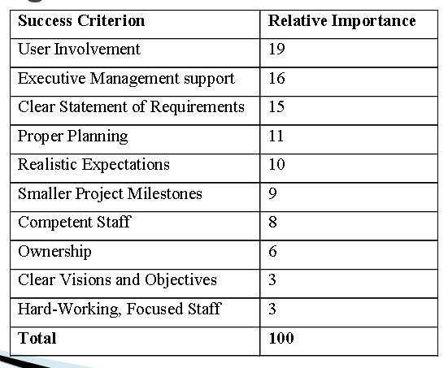
Faktor yang mempengaruhi suksesnya proyek perangkat lunak

Slide 13
Pentingnya Analisis Kebutuhan
Produk perangkat lunak yang tidak sempurna akan dihasilkan karena kesalahan pada saat menentukan spesifikasi kebutuhan.
Jika kesalahan tersebut diketahui di akhir siklus hidup pengembangan, usaha untuk memperbaikinya akan sangat mahal (sekitar 82% dari total biaya perbaikan).

Slide 14
Tahap Analisis Kebutuhan
Tahap kebutuhan perangkat lunak dimulai dengan [DAV93]:
Adanya masalah yang membutuhkan penyelesaian:
orientasi aplikasi, misalnya inventory
orientasi bisnis, misalnya produk baru, peramalan pendapatan
orientasi peningkatan produk, misalnya pemeliharaan
Munculnya ide untuk membuat sebuah perangkat lunak baru.

Slide 15
Tahap Analisis Kebutuhan
Tahap kebutuhan berakhir apabila deskripsi lengkap dari perilaku eksternal perangkat lunak yang akan dibangun sudah didapat, termasuk dokumentasi seluruh antarmuka perangkat lunak dengan lingkungannya (perangkat keras, perangkat lunak lain, pemakai) yang dicatat dalam Spesifikasi Kebutuhan Perangkat Lunak (SKPL).

Slide 16
Tahap Analisis Kebutuhan
Secara teknis pelaksanaan pekerjaan analisis kebutuhan perangkat lunak pada dasarnya terdiri dari urutan aktivitas:
Mempelajari dan memahami persoalan
Mengidentifikasi kebutuhan pemakai
Mendefinisikan kebutuhan perangkat lunak
Membuat dokumen spesifikasi kebutuhan
Mengkaji ulang (review) kebutuhan

Slide 17
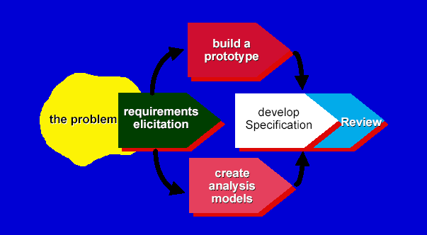
Proses Analisis Kebutuhan

Slide 18
Mempelajari dan memahami persoalan .. (1)
Pada tahap ini, masalah yang akan dibuat perangkat lunaknya dipelajari sehingga dapat ditentukan:
siapa pemakai yang akan menggunakan perangkat lunak
dimana perangkat lunak akan digunakan
pekerjaan apa dari pemakai yang akan dibantu oleh perangkat lunak
dari dan sampai mana cakupan pekerjaan tersebut, dan bagaimana mekanisme pelaksanaannya
apa yang menjadi kendala atau keterbatasannya dilihat dari sisi teknologi yang akan digunakan atau dari sisi hukum dan standar

Slide 19

Mempelajari dan memahami persoalan .. (2)
Cara yang digunakan untuk dapat memahami masalah biasanya adalah:
wawancara dengan pemakai
observasi atau pengamatan lapangan
kuesioner
Mempelajari referensi atau dokumen-dokumen yang digunakan, seperti dokumen hasil analisis dan perancangan sistem

Slide 20
Tahapan wawancara
Perkenalkan diri, nama, asal institusi
Sampaikan maksud dan tujuan wawancara
Ajukan permintaan izin kepada klien / pengguna akhir jika wawancara akan direkam
Ajukan pertanyaan sesuai dengan pertanyaan yang sudah disiapkan sebelumnya
Jika ada hal yang perlu diklarifikasi, sampaikan pertanyaan lanjutan
Ucapkan terima kasih kepada klien / pengguna akhir

Slide 21
Mempelajari dan memahami persoalan .. (3)
Hasil pemahaman masalah tersebut selanjutnya digambarkan dalam bentuk model-model tertentu sesuai dengan jenis masalahnya.
Sebagai contoh, untuk masalah bisnis dapat menggunakan flowmap atau business use case, sementara untuk masalah matematika dapat mengunakan, misalnya, graf.
Pemesanan Makanan
Pembeli
Pembayaran Makanan
Penyerahan Makanan

Slide 22
Mengidentifikasi Kebutuhan Pemakai .. (1)
Sebenarnya, tahap identifikasi kebutuhan pemakai (user requirement) ini pada prakteknya dilaksanakan bersamaan dengan pemahaman masalah.
Cara yang digunakan pun relatif sama.

Slide 23

Mengidentifikasi Kebutuhan Pemakai .. (2)
Hanya saja, subtansi yang ditanyakan biasanya adalah:
data atau informasi apa yang akan diproses,
fungsi apa yang diinginkan,
kelakuan sistem apa yang diharapkan,
antarmuka apa yang tersedia (user interfaces, hardware interfaces, software interfaces, dan communications interfaces).

Slide 24
Mengidentifikasi Kebutuhan Pemakai .. (3)
Untuk dapat menangkap kebutuhan pemakai dengan baik, utamanya kesamaan persepsi, dibutuhkan:
komunikasi dan brainstorming yang intensif
prototype perangkat lunak, atau screen snapshot
data atau dokumen yang lengkap

Slide 25
Mendefinisikan Kebutuhan Perangkat Lunak .. (1)
Saat mengidentifikasi kebutuhan pemakai, informasi yang diperoleh belum terstruktur.
Pemakai akan mengungkapkan apa yang dibutuhkannya dengan bahasa sehari-hari yang biasa digunakan pemakai.
Sebagai contoh, ungkapan kebutuhan pemakai di Bagian Akuntansi, misalnya:
“saya ingin data yang dimasukkan oleh Bagian Penjualan bisa langsung dijurnal”
“informasi neraca bisa saya lihat kapan saja”

Slide 26
Mendefinisikan Kebutuhan Perangkat Lunak .. (2)
Pada tahap ini, kebutuhan pemakai yang belum terstruktur tersebut dianalisis, diklasifikasikan, dan diterjemahkan menjadi kebutuhan fungsional, antarmuka, dan unjuk kerja perangkat lunak.
Pemakai
Antarmuka
Unjuk Kerja
Fungsional

Slide 27
Mendefinisikan Kebutuhan Perangkat Lunak .. (3)
Kebutuhan pemakai (di Bagian Akuntansi)
“saya ingin data yang dimasukkan oleh Bagian Penjualan bisa langsung dijurnal”.
Kebutuhan fungsional:
entry dan rekam data transaksi penjualan.
retrieve nilai transaksi penjualan untuk periode tertentu (sesuai periode yang diinputkan melalui keyboard).
rekam nilai akumulasi transaksi penjualan periode tertentu ke jurnal umum berikut account pasangannya (kas).

Slide 28
Mendefinisikan Kebutuhan Perangkat Lunak .. (4)
Kebutuhan antarmuka:
antarmuka pemakai untuk merekam data penjualan.
antarmuka pemakai untuk menyajikan dan menjurnal informasi nilai transaksi penjualan periode tertentu.
jaringan lokal untuk menghubungkan perangkat lunak aplikasi di Bagian Penjualan dengan perangkat lunak aplikasi di Bagian Akuntansi
Kebutuhan unjuk kerja:
ada otoritas pemakaian perangkat lunak dan akses data.
proses jurnal hanya dapat dilakukan sekali setelah data transaksi penjualan direkam.

Slide 29
Mendefinisikan Kebutuhan Perangkat Lunak .. (5)
Selanjutnya, kebutuhan tersebut diubah menjadi model atau gambar tertentu dengan memanfaatkan teknik analisis dan alat bantu tertentu.
Sebagai gambaran, kebutuhan fungsional dapat dimodelkan dengan menggunakan:
Data Flow Diagram, kamus data, dan spesifikasi proses jika menggunakan teknik terstruktur.
Diagram Use Case dan skenario sistem jika menggunakan pendekatan objek.

Slide 30
Membuat Dokumen Spesifikasi Kebutuhan
Semua kebutuhan yang telah didefinisikan selanjutnya dibuatkan dokumentasinya, yaitu Spesifikasi Kebutuhan Perangkat Lunak (SKPL) atau Software Requirements Specification (SRS).
SKPL yang dibuat harus dapat menyatakan secara lengkap apa yang dapat dilakukan oleh perangkat lunak, termasuk deskripsi lengkap dari semua antarmuka yang digunakan.
SKPL bisa terdiri dari banyak dokumentasi yang saling melengkapi.

Slide 31
Mengkaji Ulang (Review) Kebutuhan
Proses untuk memeriksa (validasi) SKPL apakah sudah konsisten, lengkap, dan sesuai dengan apa yang diinginkan pemakai.
Proses ini mungkin dilakukan lebih dari satu kali.
Dan sering kali muncul kebutuhan-kebutuhan baru dari pemakai.
Untuk itu, diperlukan negosiasi antara pihak pengembang dengan pemakai sesuai prinsip “win-win solution” sampai kebutuhan tersebut dapat disepakati kedua belah pihak.

